Slide 1
Новшество в проведении медицинских осмотров работников АО «Арселор Миттал Темиртау»
2023
Др. Халилбайов И.Д.
Директор по мед вопросам АМТ
***Changing imagery*** 1 Right click on the image and select ‘Change picture’ 2 Choose your replacement 3 Use the crop tool to scale and position within the shape

Slide 2
Об утверждении национального проекта "Качественное и доступное здравоохранение для каждого гражданина "Здоровая нация"
Постановление Правительства Республики Казахстан от 12 октября 2021 года № 725.
«Профилактическая медицина должна стать основным инструментом в предупреждении заболеваний.»
«..профилактики травматизма, несчастных случаев, чрезвычайных ситуаций»

Slide 3
Схема стратегии Превентивной медицины
Минимизация влияния ➔
Минимизация вероятности
“РЕАКТИВНЫЕ ШАГИ”
“ПРОАКТИВНЫЕ ШАГИ”
Смерть и компенсация
Управление произв. поражением
Измерение Вредных Факторов
Управление инвалидностью и увечием
Вторичная Превенция
Предотвращение развития заболеваемости
Первичная Превенция
Минимизация вредных Факторов
Области фокусировки
Третичная превенция
Превентивность развития увечий и инвалидизации
Вмешательство
Медскрининг для раннего обнаружения влияния вредных факторов
Реабилитация, передислокация, размещение
Оценка рисков и смягчение факторов Риска
Производственная травма, разбор и менеджмент случая и программа возвращения на работу
Расследование Призводственных случаев и коррективные действия
Иерархия Контролных мер Вентилляция, и т.д.
Трейнинг, Администрирование (Ротация и т.д.), СИЗ
Медосмотры: Годность к работе и Санмониторинг
СТРАТЕГИЯ ИМПЛЕМЕНТАЦИИ

Slide 4
Первичные Превентивные Меры
Первичные Превентивные Меры включают следующее:
Медицинские Скрининг при устройстве на работу (годность к выполнению задач по должности) (+вопросники ?)
Базовый медицинский Скрининг (при смене позиции и места работы/локации)
Плановые обходы рабочих объектов
Оценка рисков для здоровья на рабочих местах
Тренинги, Осведомления (общая информация, лифлеты, постеры и т.д.), Презентации по Охране Здоровья и Труда для всех сотрудников АМТ
Тематические занятия/ презентации с мед персоналом на объектах по неотложным ситуациям и оказанию помощи.

Slide 5
Вторичные Превентивные Меры
Программа периодических медосмотров
Раннее реагирование на ненормальные показатели исходящие из периодических медосмотров
Выявление групп риска (повышенный шум, вибрация, пыль и т.п. т.д.)
Регистрация не нормативных ситуаций и коррективные действия
Регистрация и отчетность всех травм и заболеваний связанных с производством (время и место)
Регистрация и отчетность всех вызовов Кареты Скорой Помощи, как внутренних так и внешних машин. (Время и место)

Slide 6
Вторичные Превентивные Меры при выявлении отклонений от нормы и патологических изменениях при периодических медосмотрах
Создание графиков и диаграмм и их анализ:
Результатов Аудиометрических исследований слуха
Результатов Легочных тестов (спирометрия и т.д.)
Результаты био и сан мониторинга (анализ крови и т.п.)
Информирование работника и коррективные рекомендации по выявленным отклонениям

Slide 7
Уровень общей заболеваемости за 12 месяцев 2022г. в сравнении с 12 месяцами 2021г. по СД

Slide 8
Уровень общей заболеваемости за 12 месяцев 2022г. в сравнении с 12 месяцами 2021г. по УД

Slide 9
Уровень общей заболеваемости за 12 месяцев 2022г. в сравнении с 12 месяцами 2021г. по РД

Slide 10
Третичные Превентивные Меры
Производственная травма/ поражение
Регистрация статистики травм на производстве (Регистрация всех даже малых травм на уровне первой помощи)
Количество
Причина
Заболевание
Классификация.
Статистический анализ данных

Slide 11
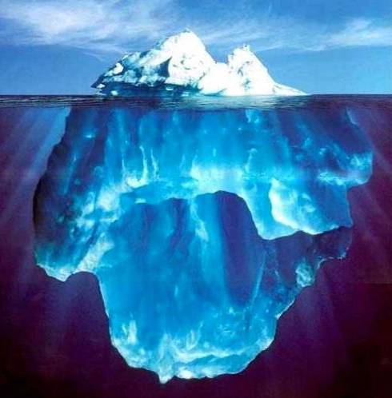
Результаты АрселорМиттал Казахстан по общей и профессиональной заболеваемости за 12 месяцев 2022г.
Стальной департамент
Угольный департамент
ТОО «Оркен»
Коэффициент абсентеизма
3,66
3,63
4,68
Профессиональн. заболеваемость
1
2
213
Абсолютное число случаев
12 394
11 716
2 787
Абс. число дней нетрудоспособности
175 375
172 752
40 338
Теоретически отработанные часы сотрудник.
28 838 522
4 899 449
22 752 636
Потерянные часы сотрудников
1 055 805
825 519
229 368
Выплаты по б/л (тыс. тг.)
1 210 706
1 452 438
249 056
Выплаты по профзаболеваниям (тыс. тг.)
22 483
4 986 522
18 232
11
Notes:
11
11
11
11

Slide 12
Профессиональная заболеваемость у работников СД в динамике и за 12 месяцев 2022г.в сравнении с 12 мес. 2021г.

Slide 13
Профессиональная заболеваемость у работников УД в динамике и за 12 мес. 2022г. в сравнении с 12 мес. 2021г.

Slide 14
Законодательные ньюансы для обсуждения
Медосмотр проводится согласно приказа и.о. Министра здравоохранения РК № 131/2020 от 15.10.2020г.
В зависимости от вредных и опасных производственных факторов, подземных условий труда, воздействующих на работника, проводится углубленный медицинский осмотр (согласно приказа №131/2020) при устройстве на работу, который включает в себя: общий анализ мочи, общий анализ крови, ЭКГ, флюорография, рентгенография поясничного отдела позвоночника, спирография, аудиометрия и осмотр специалистов: профпатолог, терапевт, невропатолог, хирург, оториноларинголог, офтальмолог, психиатр, дерматовенеролог.

